Slide 1
Эпидемиологическая ситуация среди МСМ/ТГЛ в Казахстане и предпосылки для ДКТ
Асель Терликбаева, Генеральный менеджер, Центр Изучения Глобального Здоровья в Центральной Азии, 14 мая 2019

Slide 2
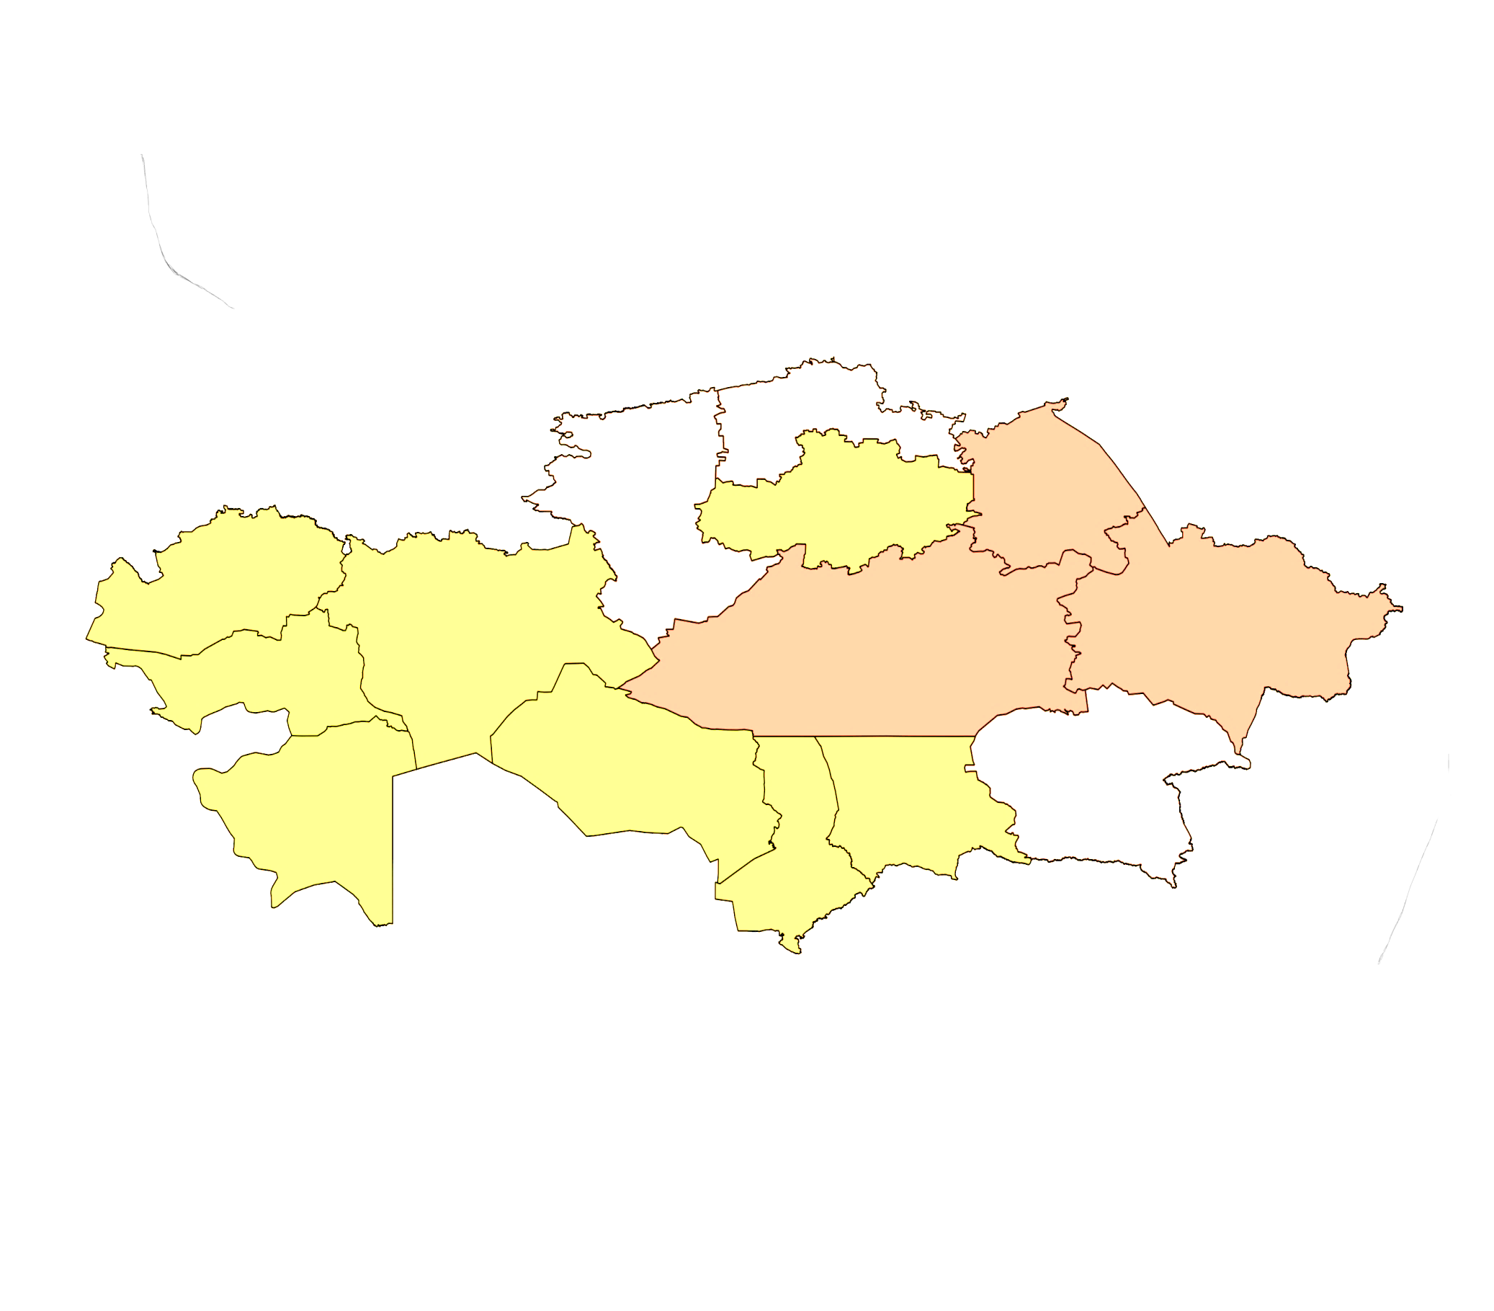

Эпидемиологическая ситуация
по ВИЧ-инфекции среди МСМ РК (данные КНЦДИЗ)
Распространенность – 6,2 (ДЭН, 2017 г.)
Больше половины случаев - 52% выявлено среди молодых людей, в возрасте от 20 до 29 лет.
Единственная ключевая группа, среди которой ВИЧ-инфекция имеет тенденцию стабильно нарастать
Количество выявленных случаев среди МСМ (1990 – 2017 гг.)
Notes:
Слайд 2. Эпидемиологическая ситуация по ВИЧ-инфекции среди МСМ РК
Распространенность ВИЧ-инфекции по данным ДЭН, проведенного в 2017 году составляет 6,2%.
Больше половины случаев - 52% выявлено среди молодых людей, в возрасте от 20 до 29 лет.
С 2011 года эпидситуация среди МСМ значительно ухудшилась и за последние 7 лет среди МСМ выявлен 471 случай, т.е. в 5 раз больше, чем за предыдущие 20 лет.

Slide 3
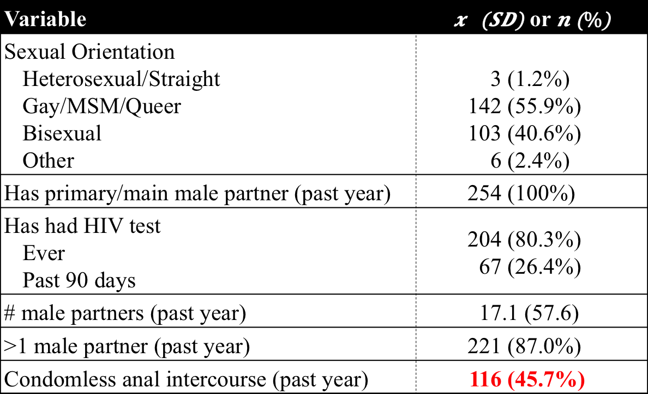
Characteristics of Participants
(Data lockdown date: 02FEB19; N = 254)
Variable | or
Sexual Orientation Heterosexual/Straight Gay/MSM/Queer Bisexual Other | 3 (1.2%) 142 (55.9%) 103 (40.6%) 6 (2.4%)
Has primary/main male partner (past year) | 254 (100%)
Has had HIV test Ever Past 90 days | 204 (80.3%) 67 (26.4%)
# male partners (past year) | 17.1 (57.6)
>1 male partner (past year) | 221 (87.0%)
Condomless anal intercourse (past year) | 116 (45.7%)

Slide 4
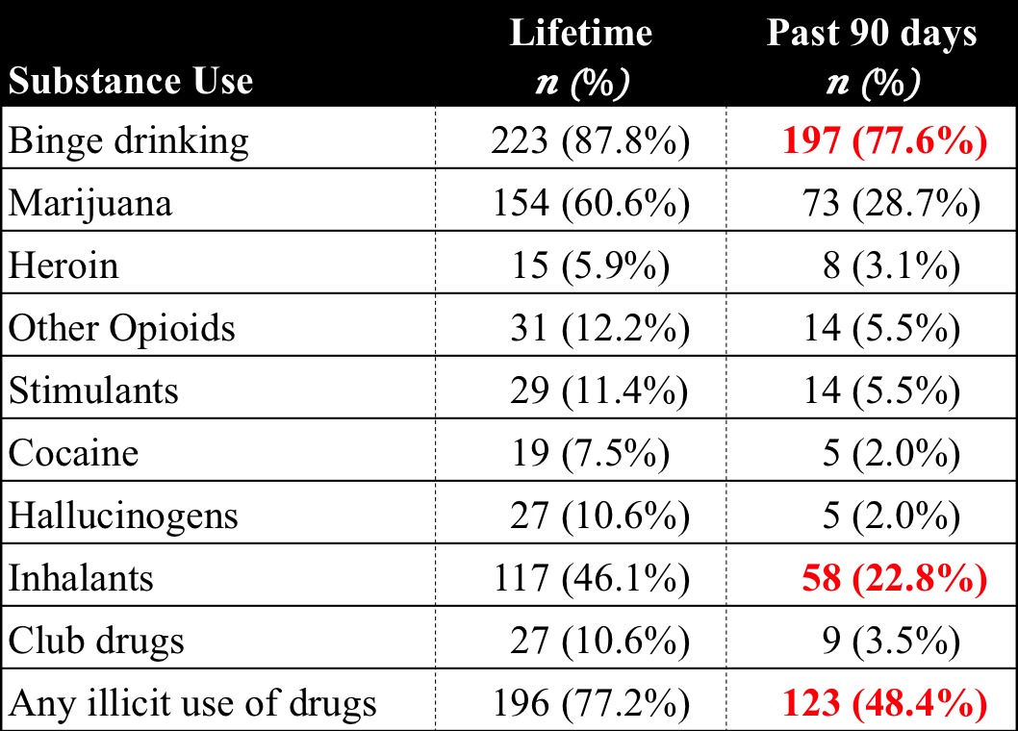
Characteristics of Participants
(Data lockdown date: 02FEB19; N = 254)
Substance Use | Lifetime | Past 90 days
Binge drinking | 223 (87.8%) | 197 (77.6%)
Marijuana | 154 (60.6%) | 73 (28.7%)
Heroin | 15 (5.9%) | 8 (3.1%)
Other Opioids | 31 (12.2%) | 14 (5.5%)
Stimulants | 29 (11.4%) | 14 (5.5%)
Cocaine | 19 (7.5%) | 5 (2.0%)
Hallucinogens | 27 (10.6%) | 5 (2.0%)
Inhalants | 117 (46.1%) | 58 (22.8%)
Club drugs | 27 (10.6%) | 9 (3.5%)
Any illicit use of drugs | 196 (77.2%) | 123 (48.4%)

Slide 5
Распространённость ВИЧ в выборке проекта - 20.3%
Распространённость ВИЧ/ИППП
(с 27 июля 2018 по 4 мая 2019; N = 374)
 | ВИЧ (экспресс) |  | Сифилис | Гонорея |  | Хламидиоз
City | “старые” | “новые” |  | ректал | уретра | Ректал | уретра
Алматы | 18 (11.3%) | 17 (10.7%) | 24 (19%) | 7 (4.4%) | 8 (5.0%) | 18 (11.3%) | 6 (5.3%)
Астана | 6 (6.3%) | 7 (7.4%) | 23 (15%) | 5 (5.3%) | 3 (3.1%) | 8 (8.4%) | 9 (3.8%)
Шымкент | 10 (8.3%) | 18 (15%) | 24 (24%) | 9 (7.5%) | 7 (5.8%) | 11 (9.1%) | 5 (4.2%)
Всего | 34 (9.1%) | 42 (11.2%) | 71 (20%) | 16 (5.6%) | 16 (4.8%) | 31 (9.1%) | 13 (5.3%)

Slide 6
Что такое ДКП?
ДКП – это метод профилактики, при котором ВИЧ-отрицательный человек принимает препараты для снижения риска инфицирования
ДКП для перорального приёма содержит два препарата, которые также используются для лечения ВИЧ (тенофовир и эмтрицитабин)
Truvada® - единственный препарат, одобренный FDA для использования в качестве ДКП
ДКП не защищает от других инфекций, передающихся половым путём, (ИППП) или беременности и не является лекарством от ВИЧ

Slide 7
Критерии назначения ДКТ для субпопуляций МСМ/ТГЛ
ВИЧ-положительный сексуальный партнер
Бактериальная ИППП в недавнем прошлом
Большое количество сексуальных партнеров
Непостоянное или полное отсутствие использования презервативов
Коммерческая сексуальная деятельность
www.cdc.gov/hiv/pdf/guidelines/PrEPguidelines2014.pdf
www.AIDSvu.org

Slide 8
Скрининг перед ДКП
Исключить ВИЧ-инфекцию, включая острую ВИЧ-инфекцию, используя стандартные методы тестирования; задокументировать результаты
Убедится в отсутствии почечной недостаточнсти, клиренс креатинина выше 60мл/мин
Обследовать на вирусный гепатит; иммунизация против гепатита A и B в соответствии с показаниями. В случае необходимости, договорится о лечении хронического гепатита B или C
Исключить возможные лекарственные взаимодействия

Slide 9
Диспансерный прием каждые 3 месяца:
Исключение ВИЧ-инфекцию, включая острую ВИЧ-инфекцию, используя стандартные методы тестирования; документировать результаты
Осмотр на предмет симптомов ИППП, анализы и лечение
Оценка уровня креатинина в сыворотке крови (оценка фунции почек)
Оценка соблюдения предписаний и необходимости более интенсивных вспомогательных услуг
Консультирование по снижению поведенческого риска, приверженности, побочных эффектам препарата

Slide 10
Краткое описание пилотного проекта
Препарат: Трувада 50 курсов (12 месяца ежедневного использования)
Участники: в общей сложности 50 ВИЧ-негативных МСМ/ТГЛ, которые имеют высокий риск заражения ВИЧ, будут приглашены для участия в Проекте.
Партнеры: КНЦДИЗ, НПО(поддержка сообщества)
Персонал: 1 медицинский координатор и 2 доктора, 4 лабораторных специалиста, 1 неправительственный координатор и 3 социальных работников.
Первый курс PrEP: планирование январь 2020 года.
Последующие визиты в Центр СПИД на 1-3-6-9-12 мес. 2020-21гг.
Медицинский мониторинг включает тестирование на ВИЧ, ВГВ, ВГС, креатинин и ИППП.
Непрерывная социальная поддержка включает ежемесячные посещения консультантов НПО PrEP для консультирования по вопросам приверженности, оценки рискованного сексуального поведения и т. Д.

Slide 11
Планирование ДКП
2023
2022
2020- 2021
2019
Дискуссия вокруг введения ДКП
Запуск пилотного проекта для 50 МСМ/ТГЛ
Расширение масштабов национальной программы по ДКП
Переход на государственное финансирование
Привлечение всех заинтересованных партнеров, поиск финансирования , планирование

Slide 12
Пилотный проект ДКП среди МСМ/ТГЛ
Схема реализации пилотного проекта:
  1.Информационная кампания
  Процесс рекрутинга
2. Разработка базы клиентов
3. Первая встреча с социальным работником:
консультирование
документирование
скрининг
4, Медосмотр в Центре СПИД.
Медицинское консультирование
ДКП рецепт и выдача
Continuous social support.
Cost and Needs Analysis
8. Обеспечение устойчивости услуг
7. Анализ результатов проекта
6. Визит 24 месяца (последний визит до направления в национальную программу)
5. Ежемесячные консультации с социальным работником и ежеквартально с медицинским работником
Ежеквартальные лабораторные анализы и медицинские осмотры

Slide 13
Ожидаемые результаты
Принятие нормативной базы для реализации ДКТ. Разработать четкий механизм реализации программы ДКТ на местном уровне.
Создание спроса: разработка и запуск Национальной информационной кампании по продвижению ДКТ среди МСМ и других ключевых групп.
Включение ДКТ в пакет услуг по профилактике ВИЧ.
Наиболее эффективная реализация ДКТ будет возможна с использованием принципа безопасности и на базе организаций на уровне сообществ, которые будут предоставлять как можно больше услуг в одном месте, чтобы максимально сохранить клиентов в программе.

Slide 14
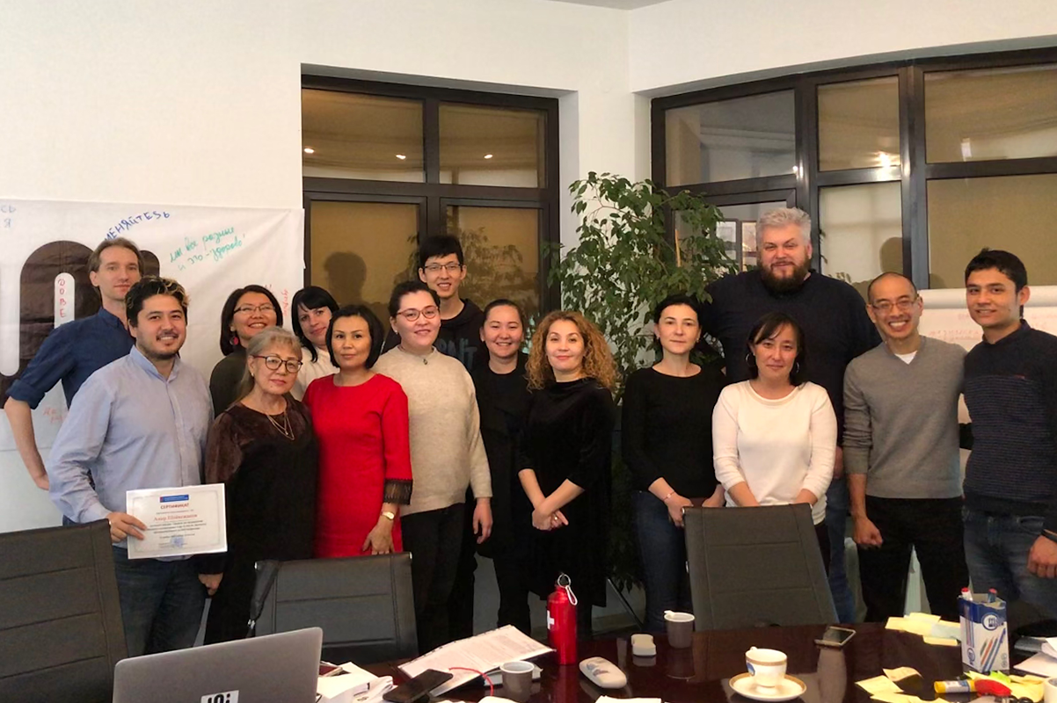
Спасибо!
Выражение признательности: Виталий Виноградов и Гульнара Жакупова

